Slide 1
BEL AĞRISINA YAKLAŞIM
KTÜ Tıp Fakültesi Aile Hekimliği AD
Arş. Gör. Dr. Seda KUTLU
04.03.2025

Slide 2
SUNUM PLANI
Genel bilgiler
Etiyoloji
Epidemiyoloji
Tanı
Tedavi
Risk faktörleri
Korunma yöntemleri
Sevk kriterleri

Slide 3
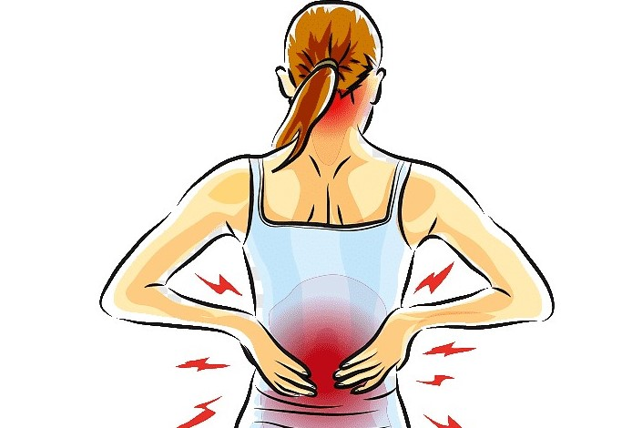
GENEL BİLGİLER
Bel ağrısı:Kosta kenarının altında ve inferior gluteal katlantının üstündeki rahatsızlık, gerilim ve sertlik
Birinci basamakta soğuk algınlığından sonra en sık görülen rahatsızlık
Pek çok çalışmada, akut ve subakut hastalarının %90'nın 6-12 hafta içerisinde hekim tarafından düzenlenen tedavi ile ya da tedavi edilmeden iyileştiği gösterilmiş.

Slide 4
GENEL BİLGİLER
Bel ağrısı; iş gücü ve performans kayıpları, psikolojik stres, günlük yaşam aktivitelerinin gerçekleştirilmesinde zorluk, ağrı gibi neden olduğu olumsuz faktörler yönünden toplumda önemli bir sağlık sorunu olarak karşımıza çıkmaktadır.
Bel ağrılı hastaların tedavisinde amaç erken dönemde ağrıyı kontrol altına almak, tekrarı ve kronikleşmeyi engellemek, fonksiyonel kapasiteyi arttırmak ve iş gücü kaybını önlemektir.
Girişimsel tedavi yöntemlerine başvurmadan önce, gövde kas gücünü ve fonksiyonel kapasiteyi arttırmaya yönelik egzersizlere öncelik verilerek, anatomi ve fonksiyon mutlaka iyileştirilmelidir.

Slide 5
EPİDEMİYOLOJİ
Bel ağrısı, dünya çapında engelliliğin önde gelen nedenidir ve en fazla sayıda insanın rehabilitasyondan yararlanabileceği durumdur.
İnsidansı yıllık %15, ömür boyu prevalansı %60-90(1).
2020 yılında, bel ağrısı (LBP) dünya çapında 619 milyon kişiyi etkiledi ve büyük ölçüde nüfus artışı ve yaşlanmanın da etkisiyle vaka sayısının 2050 yılına kadar 843 milyona çıkacağı tahmin ediliyor(2).
Yaygınlık 80 yaşına kadar yaşla birlikte artarken, en yüksek LBP vakası sayısı 50-55 yaşlarında görülür. LBP kadınlarda daha yaygındır (3).
1. Current Aile Hekimliği Tanı Ve Tedavi, 2019
2.GBD 2021 Low Back Pain Collaborators. Global, regional, and national burden of low back pain, 1990-2020, its attributable risk factors, and projections to 2050: a systematic analysis of the Global Burden of Disease Study 2021. Lancet Rheumatol 2023: 5: e316-29.
3. GBD 2019: Global burden of 369 diseases and injuries in 204 countries and territories, 1990–2019: a systematic analysis for the Global Burden of Disease Study 2019. https://vizhub.healthdata.org/gbd-results/.

Slide 6
ETİYOLOJİ
Nonspesifik bel ağrısı (% 85)
Mekanik bel ağrıları
Mekanik olmayan bel ağrıları
Visseral hastalıklar

Slide 7
MEKANİK BEL AĞRILARI
Lomber Strain
Dejeneratif hastalık(Diskler (spondiloz)Faset eklemleri (osteoartrit))
Spondilolistezis
Disk hernisi
Spinal stenoz
Osteoporoz
Kırıklar
Doğuştan gelen hastalık(Şiddetli kifoz,Şiddetli skolyoz,Olası tip II veya tip IV geçiş omuru)
Olası spondilolizis
Olası faset eklem asimetrisi

Slide 8
MEKANİK OLMAYAN BEL AĞRILARI
Neoplazi(Multipil myeloma,Metastatik karsinom,Lenfoma ve lösemi,Omurilik tümörleri,Retroperitoneal tümörler)
Enfeksiyon(Osteomiyelit,Septik diskit,Paraspinöz apse,Epidural apse)
İnflamatuar artrit (genellikle HLA-B27 ile ilişkili)(Ankilozan spondilit,Psöriatik spondilit,Reaktif artrit,İnflamatuar bağırsak hastalığı)
Scheuermann hastalığı (osteokondroz)
Paget hastalığı

Slide 9
VİSSERAL HASTALIKLAR
Pelvik organlar(Prostatit,Endometriozis,Kronik pelvik inflamatuar hastalık)
Böbrek hastalığı(Böbrek taşı hastalığı,Piyelonefrit,Perinefrik apse)
Aort anevrizması
Gastrointestinal hastalık(Pankreatit,Safra kesesi iltihabı,Penetran ülser)
Lomber boşluğun yağ fıtığı

Slide 10
ZAMANSAL SINIFLANDIRMA
AKUT
6 haftadan az
SUBAKUT
6-12 hafta
KRONİK
12 haftadan fazla

Slide 11
ANAMNEZ
Yaş, cinsiyet
Obezite
Mesleki durum
Travma öyküsü
Tıbbi veya cerrahi özgeçmişi
Sosyal anamnez(İlaç kullanımı/kötüye kullanımı, tütün kullanımı, işteki zorluklar, psikososyal stres mevcudiyeti)

Slide 12
AĞRININ DEĞERLENDİRİLMESİ
Ağrının değerlendirilmesi çok yönlü olmalıdır. Buradaki amacımız ağrının; standart bir şekilde değerlendirilmesi, etyoloji ve tipinin tespit edilmesi, bireyin fonksiyonları ve kişiliği üzerine olan etkilerinin saptanması, tedavisinin planlanması ve interdisipliner ortamın desteklenmesidir.
O- onset (başlangıç): Ne zaman başladı, ne kadar sürer, ne sıklıkta olur?
P- provoking (provake eden şeyler): Kötüleştiren veya iyileştiren faktörler nelerdir?
Q- quality (kalitesi): Ağrıyı nasıl hissediyorsunuz, ağrınızı tanımlar mısın?
R- region/radiation (bölge/yayılım): Ağrı nerede, yayılıyor mu?
S- severity (şiddeti): Ağrının yoğunluğu nedir (ölçekler ile değerlendirilebilir), başka
semptomlar da var mı?
T- treatment (tedavi): Şu anda kullandığınız bir ilaç var mı, etkili mi, yan etkileri var mı,
geçmişte kullandığınız bir ilaç var mı?
U- understanding (anlayış, üzerinizdeki etkisi): Bu semptomlar sizi ve ailenizi nasıl etkiliyor? Bu ağrının neden geliştiğini düşünüyorsunuz?

Slide 13
*Akut bel ağrısı olan tüm hastaların kırmızı bayrakları tespit etmeye yönelik risk derecelendirilmesi yapılmalıdır;altta yatan ciddi bir potansiyel durumu ortaya koyacak öykü ve muayene bulguları veya yanıtlar..
*Kırmızı bayraklar hastanın riskini artmış olarak derecelendirir ve daha erken klinik müdahale yapmayı gerekli kılar.
Klasik kırmızı bayraklar | Yeni kırmızı bayraklar
Yaş >50 | Azalmış mobilite
Açıklanamayan kilo kaybı | Belirsiz nonspesifik alt ekstremite bulguları
Kanser | Şerit tarzında gövde ağrısı
Gece ağrısı
Ateş
Travma
Eyer şeklinde anestezi
İlerleyici nörolojik defisit
İdrar yapmakta zorluk
Sistemik kortikosteroid kullanımı
İntravenöz ilaç kullanımı

Slide 14
KIRMIZI BAYRAK | DURUM
Kanser öyküsü Açıklanamayan kilo kaybı Yaş ≥50 Tedavi ile düzelmeme Ağrı ≥ 4-6hafta; Gece/İstirahat ağrısı | Kanser
Ateş İV madde kullanımı Yakın zamanda bakteriyel enfeksiyon: ÜSE, deri, pnömoni İmmun yetmezlik(steroid, organ transplantasyonu,DM, HIV) İstirahat ağrısı | Enfeksiyon
Üriner retansiyon veya inkontinans Eyer tarzı hissizlik Anal sfinkter tonusunda azalma/fekal inkontinans Bilateral alt ekstremite güçsüzlüğü/hissizliği veya Progresif nörolojik defisit | Kauda equina sendromu
Kortikosteroid kullanımı Yaş ≥70 veya osteoporoz hikayesi Yakın zamanda belirgin travma | Fraktür
Abdominal pulsatil kitle Diğer aterosklerotik hastalıklar, İstirahat/gece ağrısı; yaş ≥60 | Akut abdominal anevrizma
Majör kas güçsüzlüğü | Belirgin fıtıklaşmış nukleuspulposus (HNP)

Slide 15
*Bel ağrısında etkili olabilen psikososyal faktörlere ise “sarı bayraklar” denir.
*Sarı bayraklar uzun süreli sakatlık ve iş kaybı riskini artırabilen iyileşmeye karşı psikososyal bariyerlerdir
*Bel ağrısının kronikleşmesini önlemek için sarı bayrakların saptanıp tedavilerinin yapılması gerekir.
Bel Ağrısında Sarı Bayraklar
Ağrının zararlı veya ciddi sakatlığa yol açacağı inancı
Ağrı korkusuyla aktivitelerde kaçınma
Aktif tedaviden ziyade pasif tedaviye inanma
Düşük veya negatif ruh hali
İş memnuniyetsizliği
Aşırı koruyucu aile veya aile desteği eksikliği

Slide 16
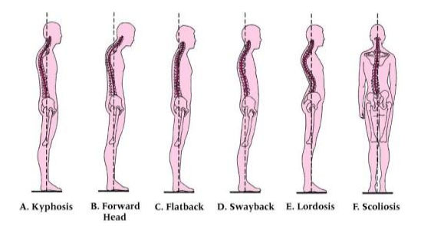
FİZİK MUAYENE
İNSPEKSİYON
yürüyüşü, duruşu, hareketlerde anormallik
beldeki renk ve şekil değişiklikleri
kifoz, skolyoz
PALPASYON
Vertebral veya yumuşak doku hassasiyetini değerlendir

Slide 17
HAREKET AÇIKLIĞI
Lomber vertebral kolonun başlıca hareketleri fleksiyon, ekstansiyon, sağa ve sola lateral fleksiyon, sağa ve sola rotasyondur.
fleksiyonda 40-60°
ekstansiyonda 20-35°
lateral fleksiyonlarda 15-20°
rotasyonlarda 3-18°
Hareket açıklıkları asemptomatik kişilerde, gün içinde, hastanın aktivitesine göre büyük varyasyonlar gösterir.*
* Barr KP, Harrast MA. Bel ağrısı. In: Braddom RL, ed (Sarıdoğan M, çeviri editörü). Fiziksel Tıp ve Rehabilitasyon. 3. Baskı, Ankara: Güneş Tıp Kitabevleri; 2010. p.883-927.

Slide 18
FLEKSİYON
EKSTANSİYON
Ayakta dik duran hastadan, dizlerini kırmadan el parmağının ucunu yere dokundurması istenir
Fleksiyon kısıtlılığı varsa, el parmak ucu ile zemin arasındaki mesafe ölçülerek kaydedilir
el-parmak ucu-zemin mesafesi (EPZ):kadın 0,erkek<10 cm
öne eğilmekle artan ağrı kaslar, bağlar, disk kökenli patolojiler ve kompresyon kırıklarını akla getirir (anterior yerleşimli patoloji)
Hekim hastanın yan tarafında durarak bir elini sakrumun üzerine, diğer elini göğsüne koyarak hastadan geriye doğru eğilmesini ister
Ekstansiyonda artan ağrı ise faset eklem problemi, spinal stenoz ya da spondilolistezis için (posterior yerleşimli patoloji) ipucu oluşturur.
Notes:
Fleksiyonda ağrı disk hastalığına işaret edebilirken, ekstansiyon sırasındaki bel ağrısı spondilolizis-listezis, faset artrozu ya da spinal stenoza bağlı olabilir

Slide 19
LATERAL FLEKSİYON ROTASYON
Hastanın arkasında duran hekim bir elini hastanın omzuna, diğer elini karşı iliak kristaya koyar
Hastadan krista iliaca tarafına eğilmesini isterken kendisi de yol gösterir.
Hekim ellerini değiştirir ve karşı yönde hareket tekrarlanır
Hastanın arkasında durur
Hasta omzunu arkaya doğru hareket ettirerek gövdesini döndürür.
Aynı şeyi karşı yönde tekrarlar

Slide 20
NÖROLOJİK MUAYENE
Lomber omurga potolojilerinden en sık etkilenen köklerL4, L5 ve S1 kökleridir. Nörolojik bozukluklar da çoğunlukla bu köklere aittir.

Slide 21
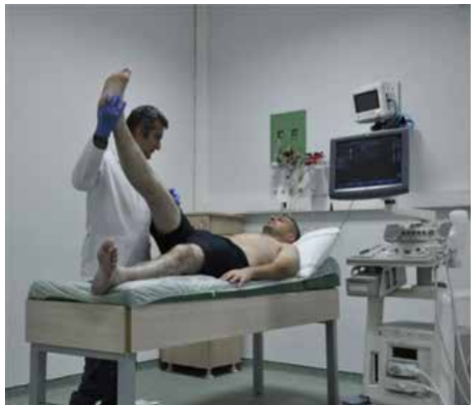
Düz bacak kaldırma testi
Hasta sırt üstü pozisyonda yatarken, bacağı ağrı duyduğu seviyeye kadar hekim tarafından kaldırılır.
Kalça 30–70° arasında fleksiyona getirildiğinde, uyluğun arkasından başlayarak dizin altına kadar yayılan radiküler ağrı olması durumunda: L5- S1 kökünün irritasyonu düşünülür.
Ağrının 70° üzerinde başlaması durumunda : ağrı lomber omurganın posterior yapılarından (faset eklem, spondilolistezis) veya Hamstring kaslarının kısalığından kaynaklanabilir.

Slide 22
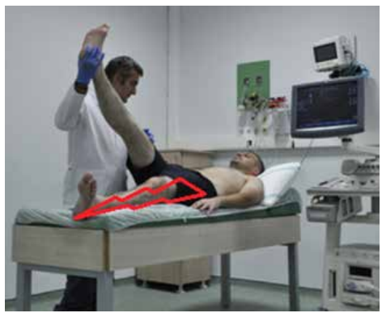
Kontralateral düz bacak kaldırma testi
Hasta sırt üstü pozisyonda yatarken, kontralateral taraftaki bacağı hekim tarafından kaldırılır.
Test sırasında kalça 30–70° arasında fleksiyona getirildiğinde, ipsilateral bacakta uyluğun arkasından başlayarak dizin altına kadar yayılan radiküler ağrı olması durumunda test pozitif olarak yorumlanır Bu testin özgüllüğü, paramedian disk herniyasyonlarında düz bacak kaldırma testine göre daha fazladır.

Slide 23
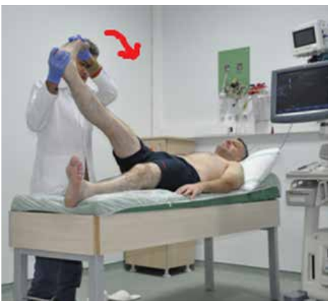
Bragard testi (ayak bileği dorsofleksiyon testi)
Düz bacak kaldırma testinde ağrı oluştuğunda, hastanın bacağı ağrı geçene kadar aşağı indirilir ve bu pozisyonda ayağa dorsifleksiyon yaptırılarak, siyatik sinir gerilmesine bağlı ağrı tekrar oluşturulmaya çalışılır).
Bu şekilde, Hamstring kaslarındaki kısalığına bağlı bacak ağrısıyla lomber disk hernisine bağlı bacak ağrısı ayrımı yapılmaya çalışılır.

Slide 24
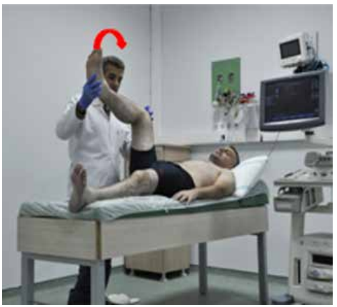
Laseque testi
Hasta muayene masasında supin pozisyonda, diz ve kalça eklemi 90° fleksiyon durumundayken, hekim tarafından pasif olarak diz ekstansiyona doğru getirildiğinde belden bacağa doğru yayılan ağrı olması durumunda test pozitif olarak değerlendirilir

Slide 25
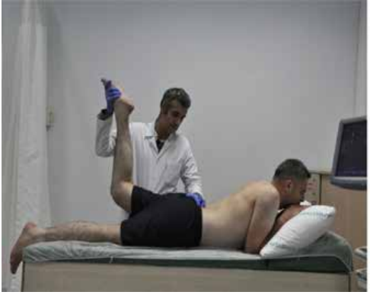
Femoral sinir germe testi
Yüzükoyun yatan hastanın, dizi fleksiyondayken kalçası pasif olarak hekim tarafından ekstansiyona zorlanır.
Bu esnada uyluk ön yüzünde olan ağrı, L2-L4 sinir kökü veya köklerinin etkilendiği disk hernilerini düşündürür

Slide 26
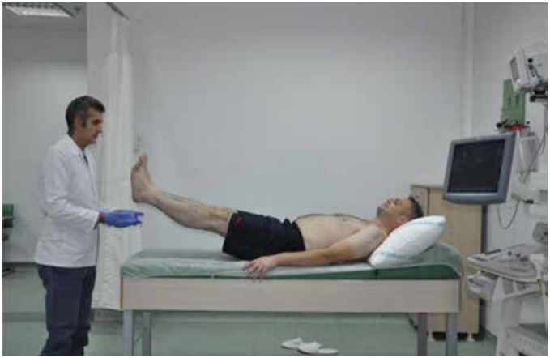
Çift bacak kaldırma testi (Milgram testi)
Sırtüstü yatan hastanın, dizlerini bükmeden bacakları 30°’ye kadar kaldırılır ve hastadan bu pozisyonunu koruması istenir. Bel bölgesinde ağrı olursa test pozitiftir.Faset eklem ağrısı ve spondilolistezis durumlarında test pozitif olabilir.
Hasta, bacaklar 30°’de dizlerini bükmeden bu pozisyonda duramazsa, hekime abdominal kaslarda güçsüzlüğü düşündürmelidir.

Slide 27
Sakroiliak kompresyon testi
Sakroiliak eklem patolojilerini gösteren en hassas testtir.
Yanyatan hastanın üsteki krista iliakası yatağa doğru kuvvetle bastırılması veya prone pozisyonunda yatan hastanın gluteal kıvrımlar üzerine bastırılması ile yapılabilir.

Slide 28
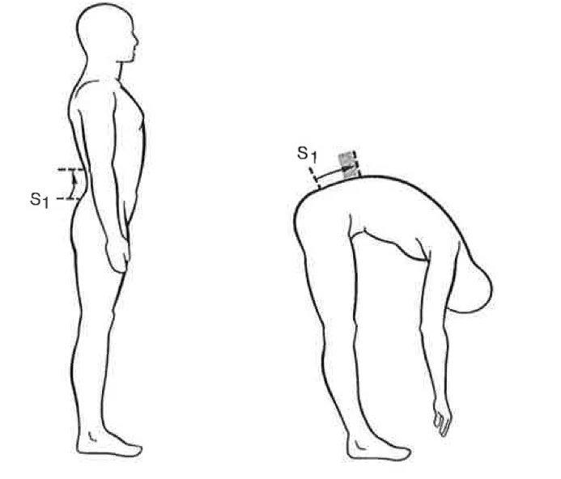
Schober testi
Hasta ayakta dik dururken S1 spinöz çıkıntısından yukarıya doğru 10 santimetre işaretlenir.Sonra hasta yapabildiğince fleksiyon yapar ve ölçüm tekrarlanır.
Normal: iki ölçüm arasında en az 5 cm
<5cm: test pozitiftir
Ankilozan spondilit tanısında oldukça değerli bir testtir.

Slide 29
GÖRÜNTÜLEME
Akut bel ağrısında tanısal görüntüleme nadiren gereklidir.
Semptomların ilk 4-6 haftasından sonra hastaların çoğunda işlevsellik geri döner.
Halen bel ağrısı nedeniyle kısıtlığı varsa, ortaya çıkabilen diğer durumlara bakmak için tanısal görüntüleme yapılması düşünülmelidir.
Kırmızı bayraklar hastanın riskini artmış olarak derecelendirir ve erken klinik müdahale(görüntüleme, lab..)yapmayı gerektirir.

Slide 30
GÖRÜNTÜLEME
Özel Testler | Endikasyon/Öneri
Düz grafi | Akut bel ağrısında kırmızı bayraklar olmadığı sürece rutin olarak önerilmez Fraktürlerin dışlanması için önerilir Oblik filmler sadece bulgular spondilolistezis veya spondilolizisi düşündürüyorsa önerilir.
Elektrofizyolojik testler (EMG ve SPEP) | Sinir kökü disfonksiyonu ile bacak semptomları ≥6 hafta ise düşünülebilir Not: Radikulopati belirgin ise önerilmez
MRG ve BT | Bel bağlantılı bacak semptomları ve klinik olarak saptanabilen sinir kökü hasarı Spinal stenozu düşündüren nörolojik kladikasyon öyküsü Kırık, enfeksiyon, tümör düşündüren bulgular

Slide 31
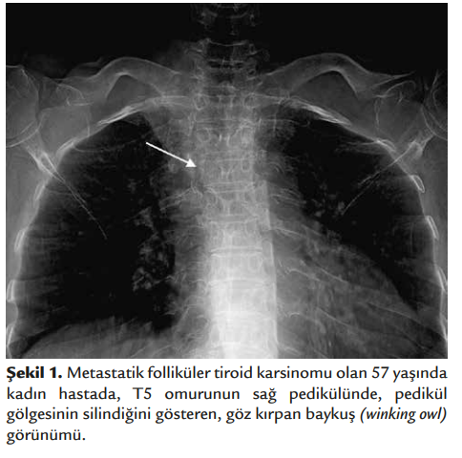
METASTATİK TÜMÖRLER -Meme -Prostat -Akciğer
-Tiroid -Böbrek
*Göz kırpan göz veya kırpışan baykuş işareti, neredeyse her zaman kemik metastazı nedeniyle bir pedikülün olmadığı durumlarda omurganın görünümüne işaret eder.

Slide 32
LABORATUAR
Anamnez ve fizik muayeneye dayanarak, romatolojik, enfeksiyöz, onkolojik, non-spinal nedenlerden şüphelenildiğinde, ayrıca çok yaşlı hastalarda laboratuvar tetkikleri istenmelidir.
-CBC
-ESR
-CRP
Enfeksiyondan şüphelenildiğinde spinal enfeksiyondan önce sıklıkla idrar yolu enfeksiyonu geliştiğinden idrar tahlili, idrar-kan kültürleri alınmalıdır.

Slide 33
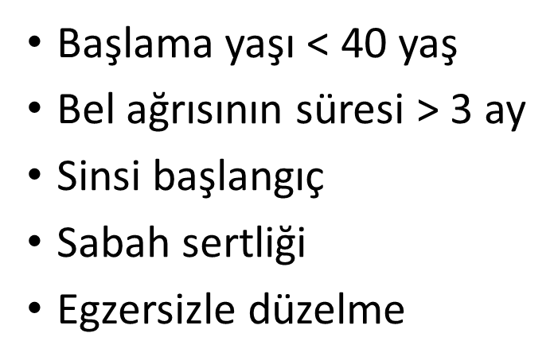
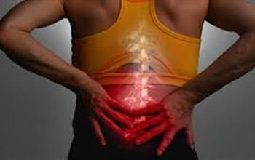
İNFLAMATUAR BEL AĞRISI KRİTERLERİ(CALİN)
Başlama yaşı < 40 yaş
Bel ağrısının süresi > 3 ay
Sinsi başlangıç
Sabah sertliği
Egzersizle düzelme
4/5 kriter mevcut ise inflamatuar bel ağrısı
Duyarlılık:%95, Özgünlük:%76

Slide 34
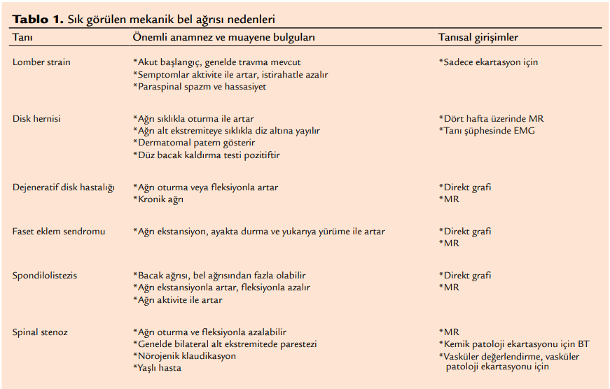
TOTBİD Dergisi 2017; 16:118–125

Slide 35
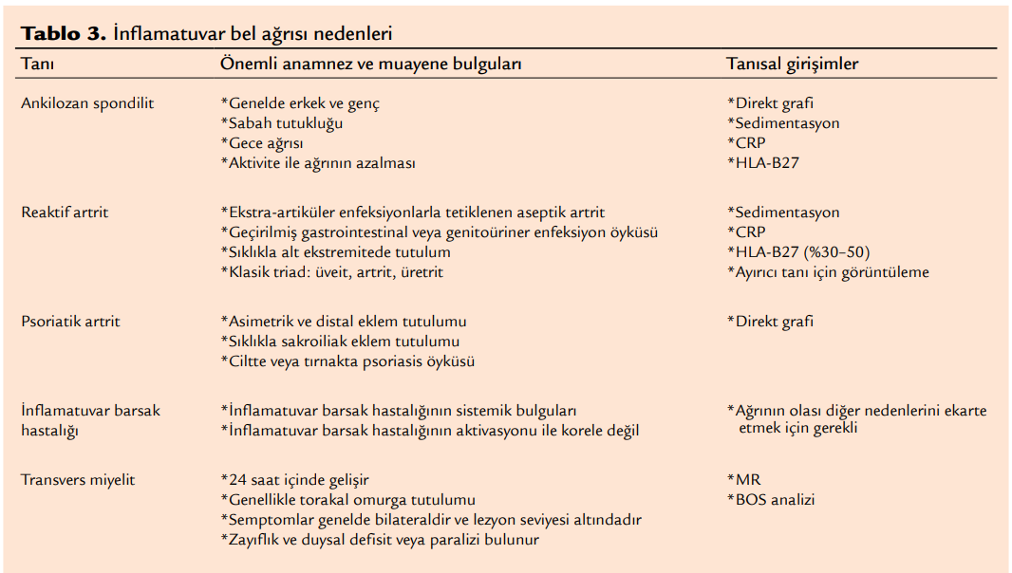
TABLO 2.
TOTBİD Dergisi 2017; 16:118–125

Slide 36
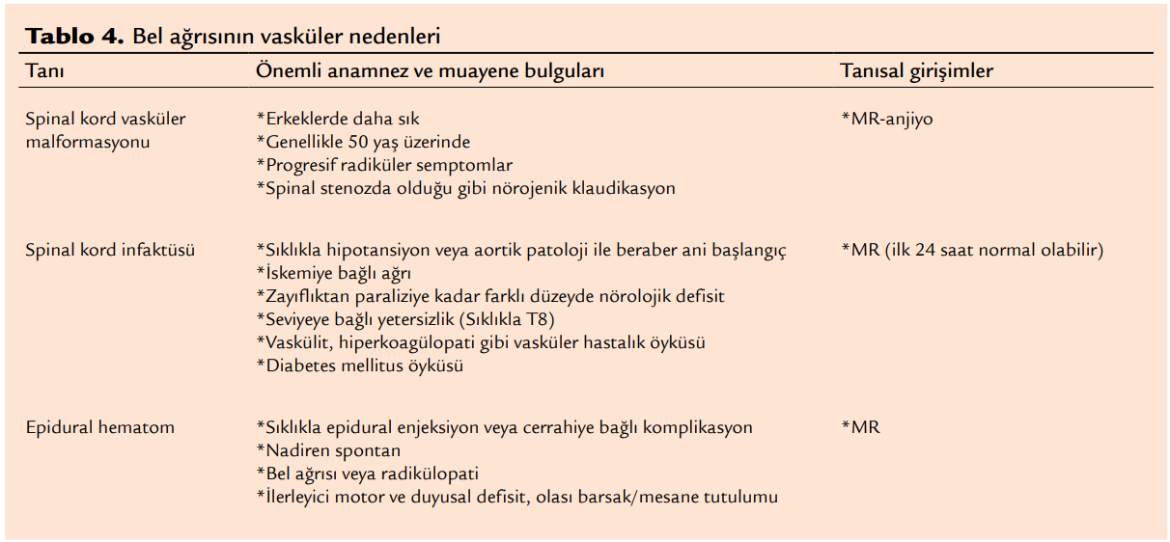
TABLO 3.
TOTBİD Dergisi 2017; 16:118–125

Slide 37
TABLO 4.
TOTBİD Dergisi 2017; 16:118–125

Slide 38
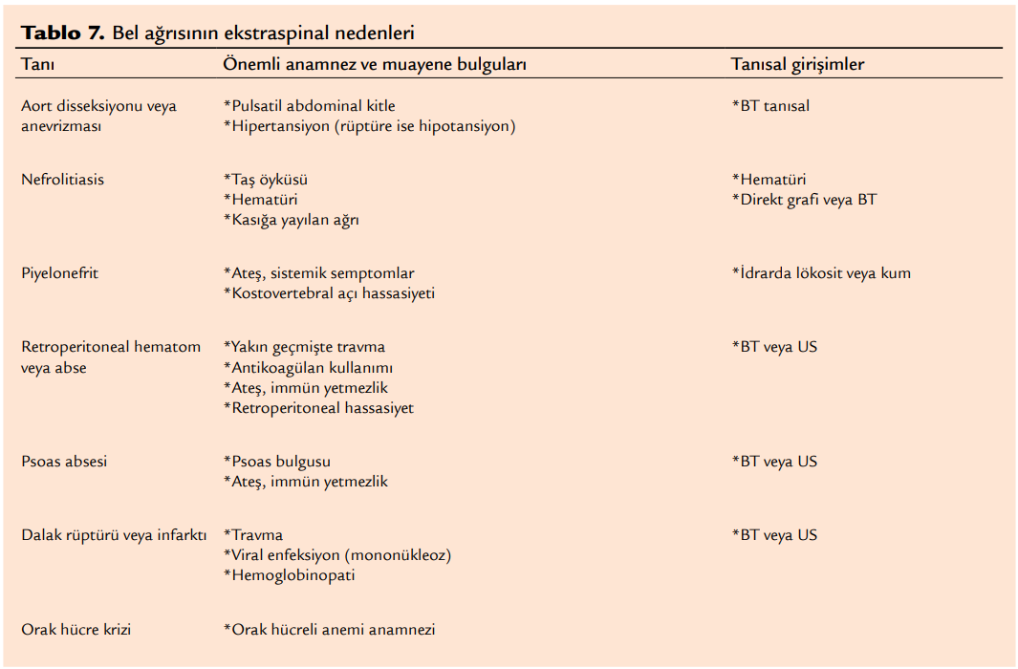
TABLO 5.
TOTBİD Dergisi 2017; 16:118–125

Slide 39
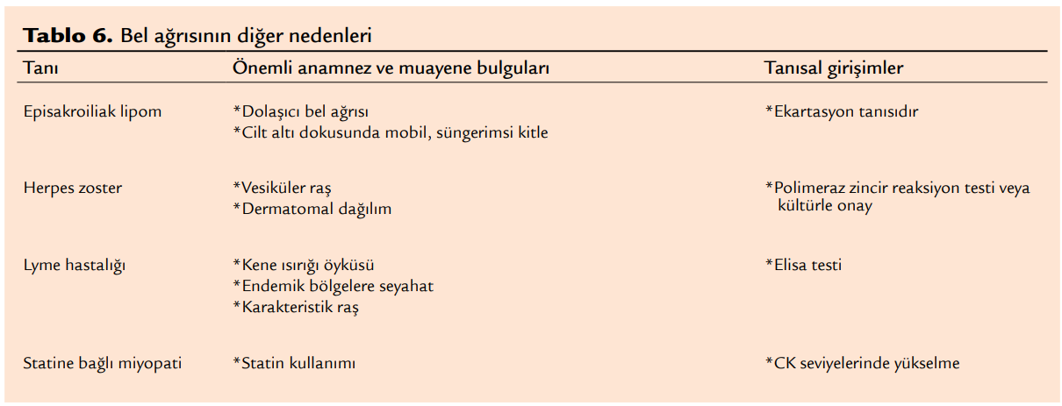
TOTBİD Dergisi 2017; 16:118–125

Slide 40
TEDAVİ
Spesifik bel ağrısında tedavi
Altta yatan hastalığa özgü ve nedenin ortadan kaldırılmasına yönelik
Spesifik olmayan bel ağrısında tedavi
Ağrının giderilmesi
Yeterli omurga hareketliliğinin sağlanması
Fonksiyonel bozukluğun en aza indirilmesi
Akut ağrı ataklarının ve kronikleşmenin önlenmesi
Özürlülüğün önüne geçilmesi
Kırmızı bayraklar yoksa, öykü ve fizik muayene altta yatan başka bir sebep düşündürmüyorsa, mekanik bel ağrısı tanısı konulabilir ve tedavi başlanabilir

Slide 41
FARMAKOLOJİK TEDAVİ | NONFARMAKOLOJİK TEDAVİ
Asetaminofen | Eğitim
NSAİİ | Egzersiz
Miyorelaksanlar | Fizik tedavi modaliteleri(ısı uygulamaları)
Opioidler | Tamamlayıcı tedaviler(Akupunktur, kupa..)
Antidepresanlar | Manuel tedaviler
Antiepileptikler | Elektroterapi
 | Kaplıca tedavisi (Balneoterapi)
 | Psikolojik tedavi(BDT, hipnoz..)
 | Diğer (masaj, bel destekleri..)

Slide 42
EŞİT ANALJEZİK DOZLAMLARI
ANALJEZİK | PO doz(mg)
Asetaminofen | 650
Aspirin | 650
İbuprofen | 200-400
İndometazin | 25
Etodolak | 100
Naproksen sodyum | 275
Ketoprofen | 25(650 mg aspirinden daha etkin)
Mefanamik asit | 50-100
Sulindak | 150-200

Slide 43
Hasta Eğitimi / Yatak İstirahati
İzlem için gerekli durumlar hakkında bilgilendirilir (kırmızı bayraklar)
nörolojik semptomlarda ilerleme ya da klinik kötüleşme
başlangıç tedavisi ile iyileşme sağlanamaması
üriner retansiyon veya üriner/anal inkontinans gibi
Bireysel endişeler giderilir (sarı bayrak)
Hastanın uzun süren istirahatten kaçınması ve aktif olması sağlanır (yatak istirahati verilecekse 2-4 gün)

Slide 44
1.vizit
Hasta eğitimi sağlanmalı
Çoğu vakanın çok az müdahale ile çözülmesiyle, prognozun genellikle iyi olduğu konusunda hastaya güvence verin
Hastaya aktif kalmasını, yatak istirahatinden mümkün olduğunca kaçınmasını ve mümkün olan en kısa sürede normal aktivitelerine dönmesini tavsiye edin
Hastaya belini döndürme ve bükülmeden kaçınması söylenir
NSAİİ veya asetaminofen başlanması
Ağrı şiddetine göre bir kas gevşetici başlanması
Ağrı şiddetliyse kısa bir opioid tedavisi başlanması
Hastanın ilk epizodu değilse, fizik tedavi için sevk etmeyi düşünün

Slide 45
2.vizit
Hasta önemli ölçüde iyileşmediyse, ilk visitten 2 ila 4 hafta sonra
Farklı bir non steroid anti-inflamatuar ilaca geçmeyi düşünün
İlk ziyarette yapılmadıysa fizik tedavi için sevk etmeyi düşünün
Ağrı şiddetliyse veya işlevi kısıtlıyorsa sevk etmeyi düşünün

Slide 46
Bel ağrısında kesin cerrahi endikasyonlar
Kauda Equina Sendromu gelişmesi(mutlak!)
İlerleyici motor defisit (relatif)
Konservatif tedaviye yanıtsızlık(relatif)

Slide 47
KORUNMA
Doğru postür eğitimi
Ağırlık ve eşya kaldırma tekniklerinin eğitimi
Risk faktörlerini değiştirmek
Egzersiz
Bel destekleri

Slide 48
KORUNMA
Halen bel ağrısı için önleyici tedbir olarak egzersizin rutin kullanımını destekleyen ya da karşıt kanıtlar yetersiz
Bununla beraber, düzenli fiziksel aktivitenin kronik bel ağrısının tekrar eden dönemlerinin tedavisinde ve sınırlandırılmasında faydalı olduğu gösterilmiştir.
Bel destekleri (bel kemerleri), ayakkabı destekleri (ortatikler) bel ağrısının önlenmesinde etkin bulunmamıştır.

Slide 49
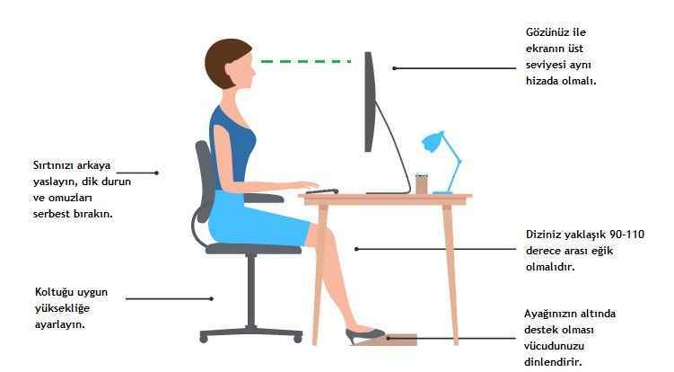
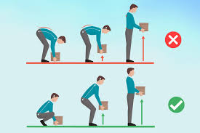
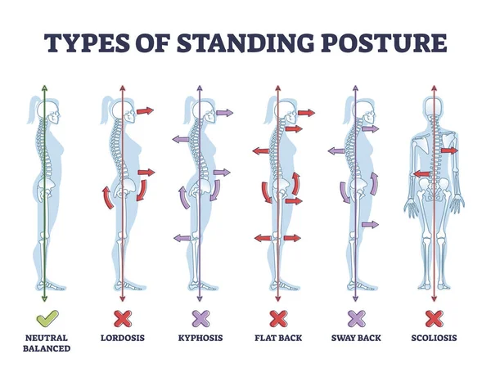
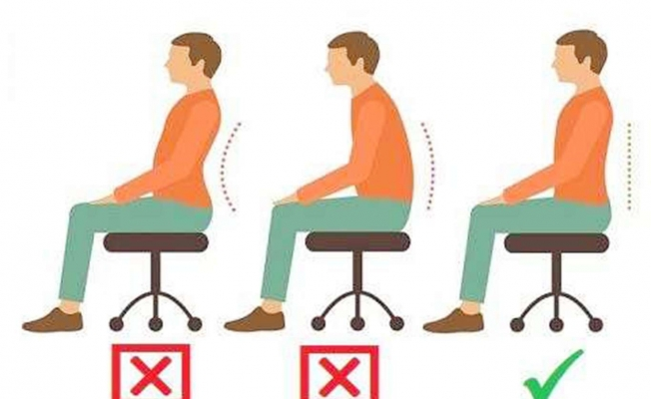

Slide 50
EGZERSİZ
Egzersiz tedavisi, bireye özel olarak planlanmalıdır.
Ağrı ve fiziksel işlevleri artırma amacıyla fleksibilite, dayanıklılık (endurans), stabilizasyon ve hareket kontrol egzersizleri, kuvvetlendirme, McKenzie egzersizleri, pilates; mental sağlık ve kendini daha iyi hissetmede aerobik egzersizler önerilebilir.
Kronik bel ağrısında egzersiz tedavisinin etkinliğini değerlendiren toplam 3514 hastanın dahil edildiği 27 çalışma içeren bir meta-analizde egzersiz tedavisinin ağrıda klinik açıdan anlamlı ve orta düzeyde azalma sağladığı saptanmıştır (ortalama etki 10,7; %95 GA 14,1 ile -7,4).*
*Hayden JA, Wilson MN, Stewart S, Cartwright JL, Smith AO, Riley RD, et al. Exercise treatment effect modifiers in persistent low back pain: an individual participant data meta-analysis of 3514 participants from 27 randomised controlled trials. Br J Sports Med 2020;54(21):1277-93.

Slide 51
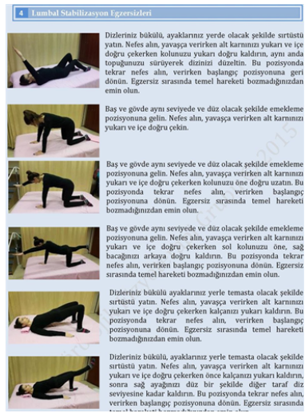
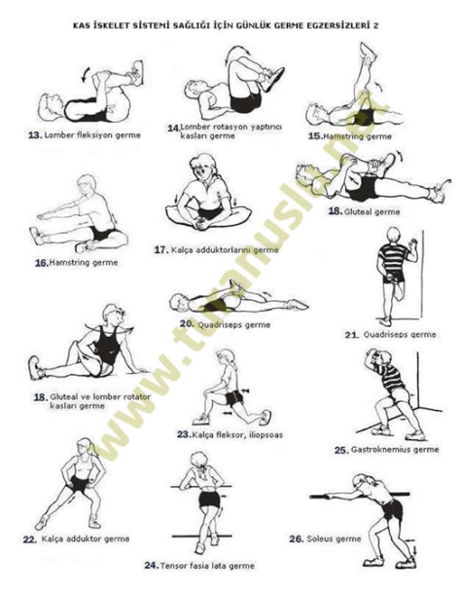
DİNAMİK LOMBER STABİLİZASYON EGZERSİZLERİ
Gövde stabilitesini sağlamak ve aerobik kapasiteyi artırmak amacıyla kullanılmaktadır
GERME EGZERSİZLERİ
Eklem hareket açıklığını arttırmak ve kısalan kasları germeye yönelik egzersizler

Slide 52
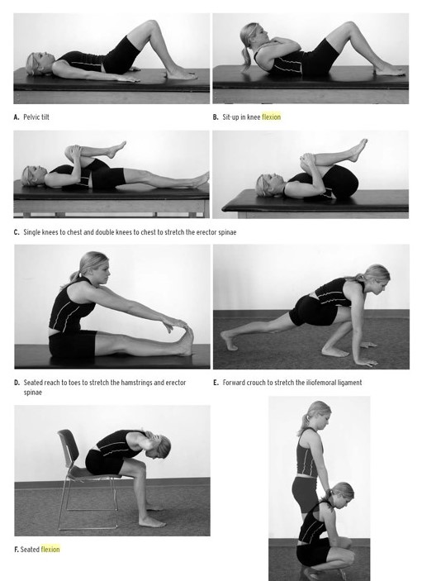
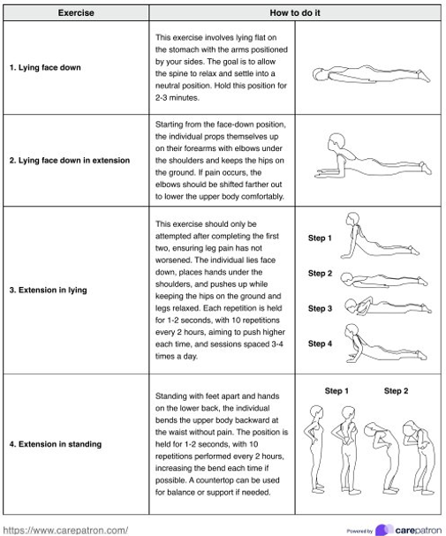
WİLLİAMS FLEKSİYON EGZERSİZLERİ MCKENZİE EKSTANSİYON EGZERSİZLERİ
intervertebral foramenleri ve faset eklemleri açmak, kalça fleksörlerini ve bel ekstansörlerini germek, abdominal ve gluteal kasları kuvvetlendirmek
Paraspinal kasları güçlendirmekte, endurans ve spinal mobilitede düzelmeyi sağlamak

Slide 53
DEĞİŞTİRİLEBİLİR RİSK FAKTÖRLERİ
Kişisel | Psikososyal | Mesleksel | Diğer
Sedanter yaşam | Stres | İşsizlik | Düşük ağrı toleransı
Fazla kilo/obezite | Depresyon | Monoton görevler | Siyatik varlığı
Sigara | Azalmış bilişsel fonksiyon | Uzun süreli oturma veya ayakta kalma | Steroid kullanımı
Kötü postür | Somatizasyon | Ağırlık kaldırma | Ağır egzersiz ve temas sporları
Eğitim seviyesi | Korku sakınma davranışı | Gelirin yetersiz olduğu algısı
Genel sağlığın bozuk olması | Anksiyete öyküsü | Eğilme, dönme, çekme itme

Slide 54
KİŞİSEL | ANATOMİK
İleri yaş Omurganın doğumsal kusurları Yüksek doğum ağırlığı | Dejeneratif disk hastalığı
Erkek cinsiyet | Osteoartrit
Aile hikayesi | Sinovyal kist
Geçirilmiş bel yaralanması | Lumbosakral transizyonel vertebra
Gebelik | Schmoral nodülleri
Omurga cerrahisi öyküsü | Annular bozulma
 | Spondilozis Spondilolistezis Doğumsal anomali öyküsü(örn:spina bfida)

Slide 55
SEVK
Kırmızı bayrakların varlığı
Genel durum kötü
Şiddetli bir travma
Tedaviye yanıt alınamaması
İleri tetkik ihtiyacı

Slide 56
KAYNAKLAR
Current Aile Hekimliği Tanı Ve Tedavi, 2019
Kronik Nonspesifik Bel Ağrısı Tedavisi Uzlaşı Raporu 2022
Klinik Tıp Aile Hekimliği Dergisi Cilt: 9 Sayı: 6 Kasım - Aralık 2017
TOTBİD Dergisi 2019;18:538–543
TOTBİD Dergisi 2017; 16:118–125
TOTBİD Dergisi 2015; 14:242–251
Uptodate Differential diagnozis of low pack pain
Pratik Rehber: Fiziksel Tıp ve Rehabilitasyon Değerlendirme ve Tedavi Yaklaşımları 2024
Hayden JA, Wilson MN, Stewart S, Cartwright JL, Smith AO, Riley RD, et al. Exercise treatment effect modifiers in persistent low back pain: an individual participant data meta-analysis of 3514 participants from 27 randomised controlled trials. Br J Sports Med 2020;54(21):1277-93.
Ketenci Al. Mekanik Bel Ağrılarında İnvaziv Girişimler. Turkiye Klinikleri Journal of Physical Medicine Rehabilitation Special Topics, 2011, 4.1: 98-103

